Slide 1

База данных MS Excel
Принцип построения севооборотов
Создание и вставка таблицы
Преподаватель Г.М. Гайнуллина

Slide 2
Должны узнать –
1) принципы составления ротационной таблицы севооборота.
Должны уметь:
Составлять ротационную таблицу севооборота;
Составлять схему севооборота.
Создавать таблицу по программе электронные таблицы MS. Excel.

Slide 3
Вариант 1
1. Дайте определение Данные.
Данные – это..
2. Как принято называть рабочие документы в Excel?
документ Excel
книги Excel
рабочие книги
рабочие документы.
3.Какая последовательность действий при выделение несвязанного диапазона?
Выделить один диапазон и нажать клавишу Ctrl.
Выделить один диапазон и нажать клавишу Shift.
Выделить один диапазон и нажать клавишуAlt.
Выделить один диапазон и нажать клавишу Enter.
4.С какого знака начинается набор формул?
1) : 2) $ 3)+ 4)=
5.Найди ошибку в схеме севооборота:
1) ячмень;
2) чистый пар; 3) кормовой севооборот; 4) озимая рожь; 5) картофель; 6) горох.

Slide 4
Укрупненные группы культур – это
1. пары и парозанимающие (чистый пар, однолетние травы, ранний картофель, горох).
2. озимые (озимая рожь и пшеница)
3. пропашные культуры (кукуруза, подсолнечник, картофель, сахарная свекла, корнеплоды).
4. яровые культуры сплошного посева (пшеница, ячмень, овес, просо, гречиха, лен).
5. многолетние травы (клевер, люцерна, травосмеси).

Slide 5
По хозяйственному значению, определяемому прежде всего видом основной продукции (зерно, техническое сырье, корма).
По соотношению отдельных групп культур, различающихся по биологии, технологии возделывания , и паровых полей.

Slide 6
По второму признаку севообороты подразделяют на виды:
В зернопаровых севооборотах большую часть площади занимают посевы зерновых культур, меньшую – чистые пары.
Зернопропашные севообороты отличаются от предыдущего вида тем, что часть посевной площади отводится под пропашную культуру .
Зернотравяные севообороты характеризуются тем, что в них большую часть площади занимают зерновые и непропашные культуры, отсутствуют чистые пары и не более двух полей занимают многолетние травы.

Slide 7
В травопольном севообороте - свыше 50 % площади занимают многолетние и однолетние травы, а остальную площадь отводят под посев зерновых и пропашных культур.
Зернотравянопропашные севообороты – включают посевы зерновых на площади не более 50% , а пропашные и бобовые травы поровну занимают оставшуюся площадь.
В пропашных севооборотах большую часть посевной площади отводят под пропашные культуры и меньшую часть – под зерновые , а иногда и под пары.

Slide 8
Задание
Даны сельскохозяйственные культуры: ячмень, горох, озимая рожь, картофель, чистый пар.
Составьте схему севооборота и ротационную таблицу севооборота
Проведите классификацию своего севооборота.
Определите тип и вид.
№ | Культура | Площадь, га | Процентное соотношение
1 | Парозанимающие | 120
2. | Озимые | 120
3. | Пропашные | 70
4. | Яровые сплошного посева | 360
5. | Многолетние травы | 50
 | Всего

Slide 9
Памятка: “Размещение культур в севообороте”:
1. Озимые лучше размещать после пара или культур освобождающих поле за 2-3 недели до посева.
2. Для яровых злаков лучшие предшественники – пропашные культуры, зернобобовые, многолетние травы. Озимые.
3. Гречиху и просо лучше размещать после пропашных и озимых.
4. Зернобобовые культуры в севообороте размещают после пропашных и зерновых культур. Нельзя сеять повторно.
5. Лен и коноплю размещают после пласта многолетних трав, после картофеля и зернобобовых
6. Для пропашных культур (кукуруза, свекла, картофель) – лучшие предшественники – озимые, зернобобовые, многолетние травы.

Slide 10
Схема севооборота
1)Чистый пар
2)Озимая рожь
3)Карто-фель
4)Горох
5)Ячмень

Slide 11
Пуск-Все программы-Microsoft Office-Microsoft Excel.
Создание таблиц – выделяем 6 ячеек в строке и в столбце- Главная – формат – формат ячеек – появляется вкладка формат ячеек-выбираем вкладку границы.
Обрамления таблиц – Выбираем тип линий- цвет линий- внешние границы- тип линий-цвет линий- внутренние границы- ОК.
Заливка таблицы - Выделить объект –формат таблицы – заливка – выбор цвета заливки– контур заливки- применить.

Slide 12
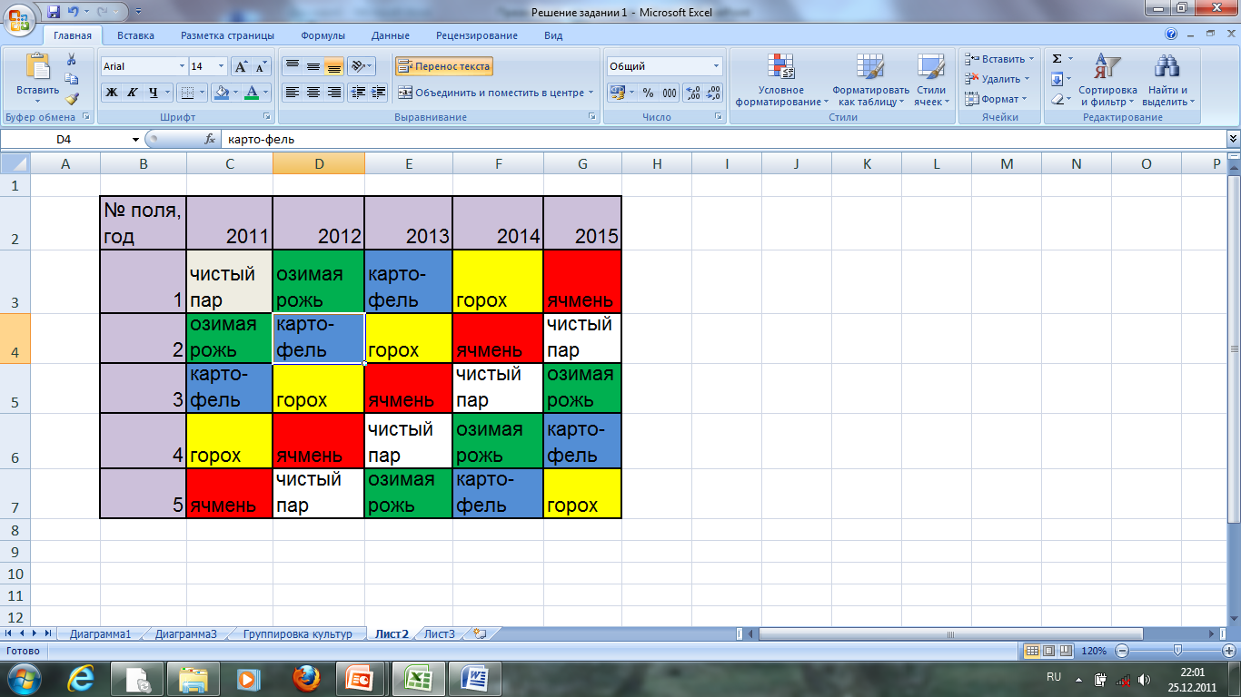
Для создания ротационной таблицы, необходимо создать таблицу 6 строками и 6 столбцами, каждую культуру заливаем своим цветом.

Slide 13
Заполнение таблицы текстом по предмету “Основы агрономии”
Удобно в этой программе выполнить подсчет. записать формулу.
Главная- авто сумма- сумма.(программа сама указывает количество строк и столбцов которых она просуммировала, если вы согласны с результатом, нажимаем Enter).
Для нахождения процента нам потребуется в строке формул записать следующее: «=d5/d10*100» и так каждую строчку. С изменением значений в столбце изменится и значение в этой ячейке.

Slide 14
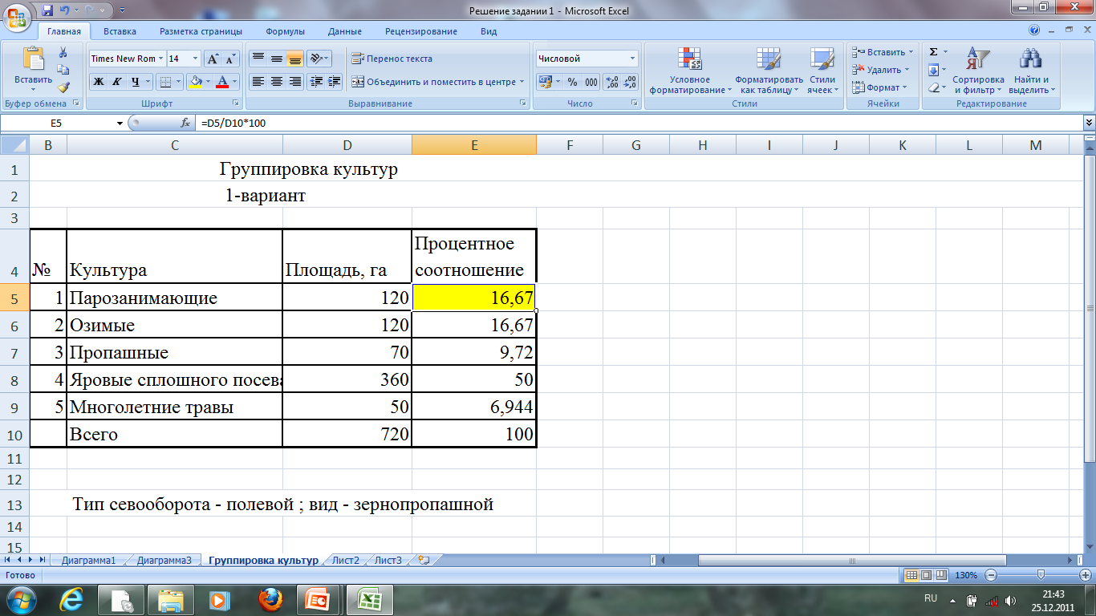
Для создания таблицы, чтобы определить тип и вид, необходимо создать исходные таблицы со связанными какой-либо формулой данными.
=D5/D10*100➢ enter
В представленной таблице
необходимо вычислить
процентное соотношение
парозанимающие и
итоговую сумму.
Цель работы – изменяя значения по полю площадь культуры,
определить процентное соотношение.

Slide 15
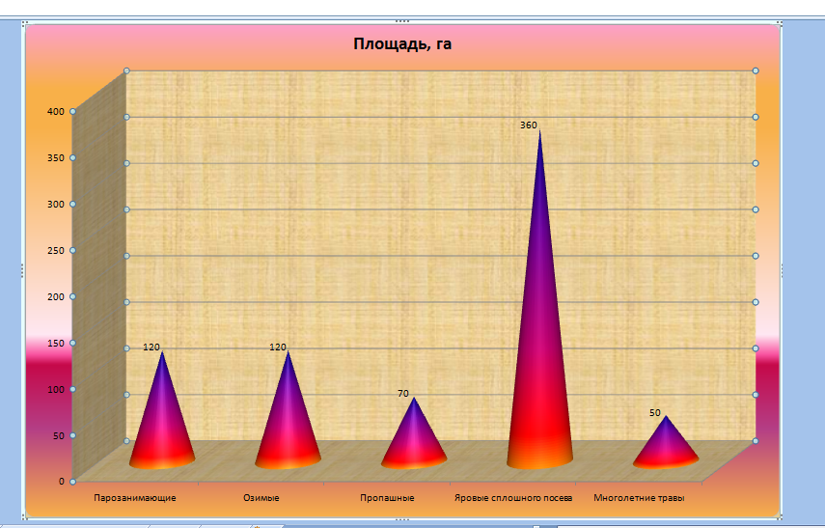
На отдельном листе создать диаграммы

Slide 16
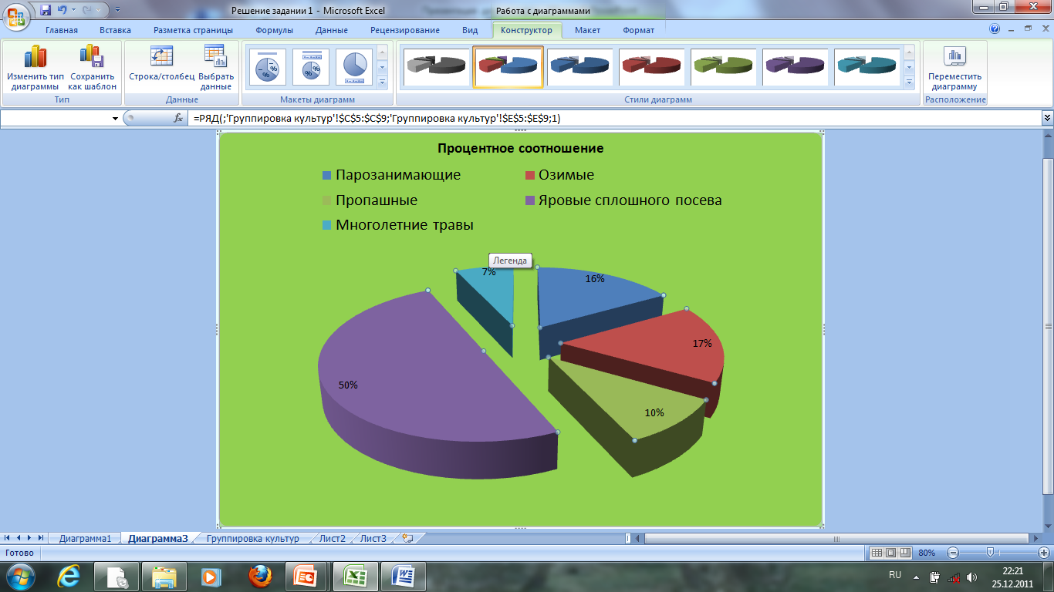
По этой диаграмме удобно определить тип и вид севооборота.

Slide 17
Вопросы для проверки
Как создать таблицу в электронной таблице MS. Excel?
Как создать новую недостающую строку в таблице?
Как создать обрамление таблицы?
Как украсить таблицу?

Slide 18
Домашнее задание:
1. Литература :
Третьяков Н.Н. «Основы агрономии», стр. 90-93
Н.В. Макаровой «Информатика и ИКТ» стр. 193-200
2. Проработать конспект

Slide 19
Спасибо за внимание !

